Slide 1
实验一(1)：IPv4子网划分与路由器、交换机基础配置

Slide 2
实验目的
掌握IP子网划分基本原则，可根据需求开展IPv4子网划分最优设计；
掌握交换机与路由器命令行各种操作模式的区别，能够使用各种帮助信息，以及用命令进行基本的配置；
掌握网络设备IP、端口的配置，通过对网络设备的相关的安全操作提升安全意识。

Slide 3
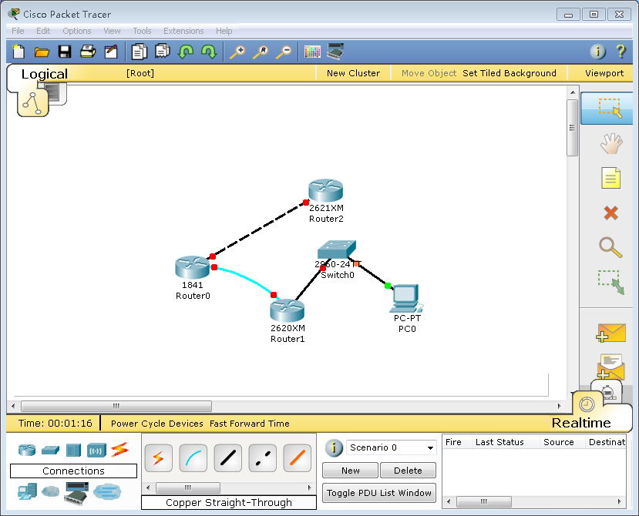
实验平台
Cisco Packet Tracer 网络模拟器

Slide 4
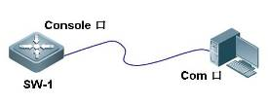
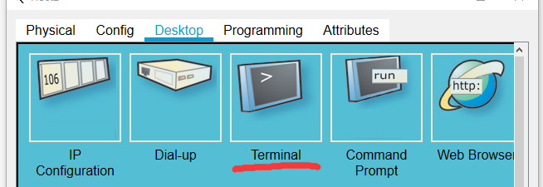
实验环境
交换机基本配置网络图

Slide 5
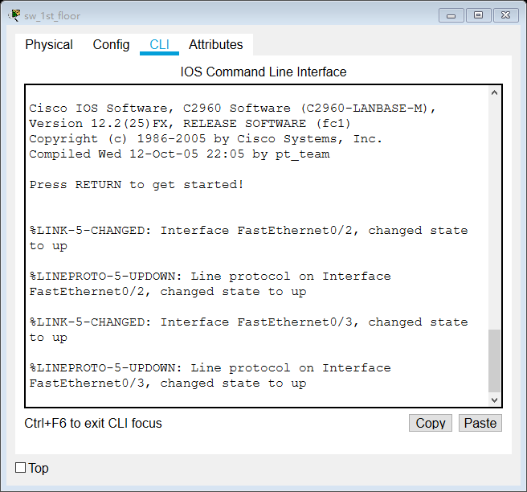
实验环境
交换机基本配置网络图

Slide 6
实验原理
交换机基本配置（交换机和路由器的配置模式和操作界面是相同的）
交换机的管理方式基本分为两种：带内管理和带外管理。通过交换机的Console口管理交换机属于带外管理，不占用交换机的网络接口，其特点是需要使用配置线缆，近距离配置。第一次配置交换机时必须利用Console端口进行配置。

Slide 7
实验原理
交换机的命令行操作模式分为用户模式、特权模式、全局配置模式、端口模式等几种。
  用户执行模式 进入交换机后得到的第一个操作模式，该模式下可以简单查看交换机的软、硬件版本信息，并进行简单的测试。用户模式提示符为switch>
  特权执行模式 由用户模式进入的下一级模式，该模式下可以对交换机的配置文件进行管理，查看交换机的配置信息，进行网络的测试和调试等。特权模式提示符为switch#

Slide 8
实验原理
  全局配置模式 属于特权模式的下一级模式，该模式下可以配置交换机的全局性参数（如主机名、登录信息等）。在该模式下可以进入下一级的配置模式，对交换机具体的功能进行配置。全局模式提示符为switch(config)#
  其他特定配置模式 属于全局模式的下一级模式，针对特定服务的配置。该模式下可以对交换机的端口（端口模式）进行参数配置、路由器可以在此制定特定的路由过程等。如端口模式提示符为switch(config-if)#

Slide 9
实验原理
模式：
用户模式
>
enable
EXEC模式
#
Configure terminal
Configuration模式
(config)#
vlan <vlan-id>
interface <interface-number>
router <routing protocol>
VLAN
Configuration模式
Switch(config-vlan)#
Interface
Configuration模式
Switch(config-if-range)#
Routing Protocol
Configuration模式
Switch(config-router)#

Slide 10
实验原理
交换机的基本操作命令
  Exit命令：退回到上一级操作模式。
  End命令：用户从特权模式以下级别直接返回到特权模式。
  Show：查看命令
  ？：帮助命令
  No：禁止命令功能
  说明：交换机命令行支持获取帮助信息、命令的简写、命令的自动补齐、快捷键功能。

Slide 11
实验原理
交换机的基本操作命令：show
  查看交换机的系统和配置信息命令(要在特权模式下执行)，使用show ?可以获得当前上下文或模式下可以检查的内容:
  Show arp:显示设备ARP表。
  Show mac-address-table:显示交换机的MAC表（只用于交换机）。
  Show ip interface:显示路由器上所有接口的统计信息

Slide 12
实验原理
交换机的基本操作命令：show
  Show ip interface <interfaces name>：查看某个接口的信息。
  Show ip interface brief：获得接口及其运行状态的摘要信息。
  show interfaces：显示设备上所有接口的统计信息
  show interfaces <interfaces name>：查看某个具体接口的统计信息
  Show version:显示当前加载的软件版本以及硬件和设备相关的信息。

Slide 13
实验原理
交换机的基本操作命令：hostname
  配置设备显示名称(要在全局配置模式下执行) :
  修改设备名为dev
Router(config)# hostname myrout
myrout(config)#
  删除设备名称
myrout(config)# no hostname
Router(config)#

Slide 14
实验原理
交换机的基本操作命令：限制设备访问命令
  控制台接口访问控制:可在全局配置模式下使用下列命令来为控制台线路设置口令。
从全局配置模式进入控制台线路配置模式。0代表设备的第一个（而且在大多数情况下是唯一的一个）控制台接口
Router(config)# line console 0
指定<password>作为这条线路的口令
Router(config-line)# password <password>
配置要求用户登录时进行身份验证；当启用登录且设置口令后，设备在用户登录时会提示用户输入口令
Router(config-line)# login
注：Router(config-line)# no login取消口令验证

Slide 15
实验原理
交换机的基本操作命令：限制设备访问命令
  Enable口令和Enable加密口令:限制访问特权执行模式enable password（较老版本，不推荐）命令或 enable secret命令（推荐，设置的口令会被加密）可提供更多的安全性。这两个口令都可用于在用户访问特权执行模式（使能模式）前进行身份验证：
Router(config)# enable secret <password>

Slide 16
实验原理
交换机的基本操作命令：限制设备访问命令
VTY口令:限制通过Telnet、SSH的访问VTY线路使用户可通过Telnet访问路由器。通过(config)# line vty 0 ? 可以看到设备最大支持的VTY线路数量。所有可用的VTY线路均需要设置口令。可为所有连接设置同一个口令。下列命令用于为VTY线路设置口令（以最大支持5个VTY的设备为例）：
Router(config)# line vty 0 4
Router(config-line)# password <password>
Router(config-line)# login

Slide 17
实验原理
交换机的基本操作命令：口令显示加密和配置最短密码长度
Router(config)# service password-encryption
可在显示配置文件（show running-config）时console和vty的password防止将口令显示为明文
Router(config)# security passwords min-length <0-16>
最短密码长度可设为0-16中的一个值。
该命令可以影响以后创建的所有用户密码、特权（加密）密码、线路密码，但不会影响现有的路由器密码。

Slide 18
实验原理
交换机的基本操作命令：banner
  配置标语消息(要在全局配置模式下执行)：当用户登录交换机时，你可能需要告诉用户一些必要的信息。你可以通过设置标题来达到这个目的。
  你可以创建两种类型的标题：每日通知和登录标题。
  Banner motd: 配置交换机每日提示信息（motd ：message of the day）。
  banner motd # <message> #
  Banner login: 配置交换机登录提示信息，位于每日提示信息之后。
banner login # <message> #

Slide 19
实验原理
交换机的基本操作命令：管理配置文件（特权执行模式）
把当前配置拷贝到TFTP服务器上
copy running-config tftp:<ip地址或主机名>
把当前配置写入NVRAM保存，覆盖当前的启动配置
copy running-config startup-config
同上
write
把当前配置输出到终端上
write terminal
同上
show running-config

Slide 20
实验原理
交换机的基本操作命令：设备远程访问的安全性
网络管理员可以使用Console端口以本地方式访问到设备，这是最安全的方式，但其工作量很大，每次都本地连接也不现实，远程访问会更方便，但如果实现方式不安全则容易造成信息泄露。
Telnet远程管理访问很不安全，因为其以明文方式发送网络数据流，攻击者可以对其进行监听窃取信息，因此需要提高远程访问的安全性。增强安全性，首先要保护管理线路（VTY），然后配置网络设备使其加密SSH（Secure Shell）隧道中的数据流。

Slide 21
实验原理
交换机的基本操作命令：设备远程访问的安全性
在设备中配置SSH的步骤如下：
配置设备主机名：hostname，SSH要求设备不使用默认主机名。
Router(config)# hostname MyRout
2) 配置域名：必须有域名才能启用SSH：
MyRout(config)# ip domain-name <domain_name>
3) 生成RSA非对称密钥。需要创建一个密钥供路由器加密其SSH管理数据流，为此可在全局配置模式下使用命令crypto key generate rsa：
MyRout(config)# crypto key generate rsa
...
How many bits in the modulus [512]: 1024
% Generating 1024 bit RSA keys, keys will be non-exportable...[OK]
在输入第一条命令后会要求指定密钥长度，建议密钥长度不小于1024。

Slide 22
实验原理
交换机的基本操作命令：设备远程访问的安全性
4) 配置ssh版本：
默认情况下SSH同时支持版本1和版本2，命令ip ssh version用于定义要配置的ssh版本，若不配置，默认以兼容模式运行
Router(config)# ip ssh version 1
Router(config)# ip ssh version 2
Router(config)# no ip ssh version

Slide 23
实验原理
交换机的基本操作命令：设备远程访问的安全性
5) 配置本地身份认证和VTY：
进入线路配置模式
Router(config)# line vty 0 4
清除原有登录协议
Router(config-if)# no transport input
让VTY接收SSH连接
Router(config-if)# transport input ssh
根据本地数据库进行身份验证
Router(config-if)# login local
退出线路配置模式，回到全局配置模式
Router(config)# exit
6) 配置SSH超时（可选）
设置超时时间（不活动退出时间，这里设置为15s）
Router(config)# ip ssh time-out 15
设置重试次数（这里设置为2次）
Router(config)# ip ssh authentication-retries 2

Slide 24
实验原理
交换机的基本操作命令：设备远程访问的安全性
7）创建新用户
username命令可以创建新用户，并指定用户权限、密码等，常用的命令为：
username <name> [secret <password> | privilege <level>]
用户特权等级分为0-15级，0最低，15最高，可以设置不同用户特权等级可以进行的操作。
使用no username <name> 可以删除已创建的用户。

Slide 25
实验原理
交换机的基本操作命令：设备接口配置
启用接口
路由器接口默认被禁用。要启用接口，需要在接口配置模式下输入no shutdown命令。如果因维护或故障排除而需要禁用接口，需使用shutdown命令。

Slide 26
实验原理
交换机的基本操作命令：设备接口配置
配置路由器以太网接口
在全局配置模式进入接口配置模式
Router(config)# interface FastEthernet 0/0
指定接口IP地址和子网掩码
Router(config-if)# ip address <ip_address> <netmask>
启动接口
Router(config-if)# no shutdown

Slide 27
实验原理
交换机的基本操作命令：设备接口配置
配置路由器以太网接口
IPv6地址的配置与之类似，其在端口配置模式下使用ipv6 address命令：
Router(config-if)# ipv6 address <ipv6-prefix>/<prefix-length>
请注意前缀长度的使用。
当在一个节点启用IPV6，启动时节点的每个接口自动生成一个link-local address。对这个地址的配置可以使用下面的命令：
Router(config-if)# ipv6 address <ipv6-address> link-local
也就是在IPv6地址配置的后面加上link-local。
另外需要注意到是，要在路由器上转发IPv6流量，需要使用全局配置命令ipv6 unicast-routing在路由器上启用IPv6单播数据报的转发。

Slide 28
实验原理
交换机的基本操作命令：设备接口配置
接口描述
正如主机名可帮助在网络中标识设备一样，接口描述用于说明接口的用途。应该在配置每个接口的过程中描述接口的作用以及接口连接的位置，有助于排除故障。
使用description命令可以创建接口描述：
Switch#configure terminal
Switch#config)# interface fa0/0
Switch#config-if)# description <description>

Slide 29
实验原理
交换机的基本操作命令：设备接口配置
配置交换机虚拟接口（SVI，Switch Virtual Interface）
要管理交换机，需要为其分配地址。为交换机分配IP地址后，它就像主机设备。一旦分配好地址后，就可通过Telnet、SSH或Web服务访问该交换机。
交换机的地址被分配给称为虚拟局域网接口（VLAN）的虚拟接口。大多数情况下，该接口为VLAN 1（通常作为交换机远程管理接口）。下面显示了为 VLAN 1 接口分配了一个IP地址。此接口与路由器的物理接口相似，需要通过no shutdown命令启用此接口。交换机与其他任何主机一样，也需要一个网关地址才能与本地网络之外的设备通信。可以使用ip default-gateway命令分配了此网关。

Slide 30
实验原理
交换机的基本操作命令：设备接口配置
配置交换机虚拟接口（SVI，Switch Virtual Interface）
Switch# configure terminal
Switch(config)# interface vlan 1
Switch(config-if)# ip address <ip_address> <netmask>
Switch(config-if)# no shutdown
Switch(config-if)# exit
Switch(config)# ip default-gateway <ip_address>
Switch(config)# exit

Slide 31
实验步骤
为了避免输错命令后路由器查询域名系统长时间没有反应，在实验时首先在config模式下输入如下命令：
(config)# no ip domain-lookup

Slide 32
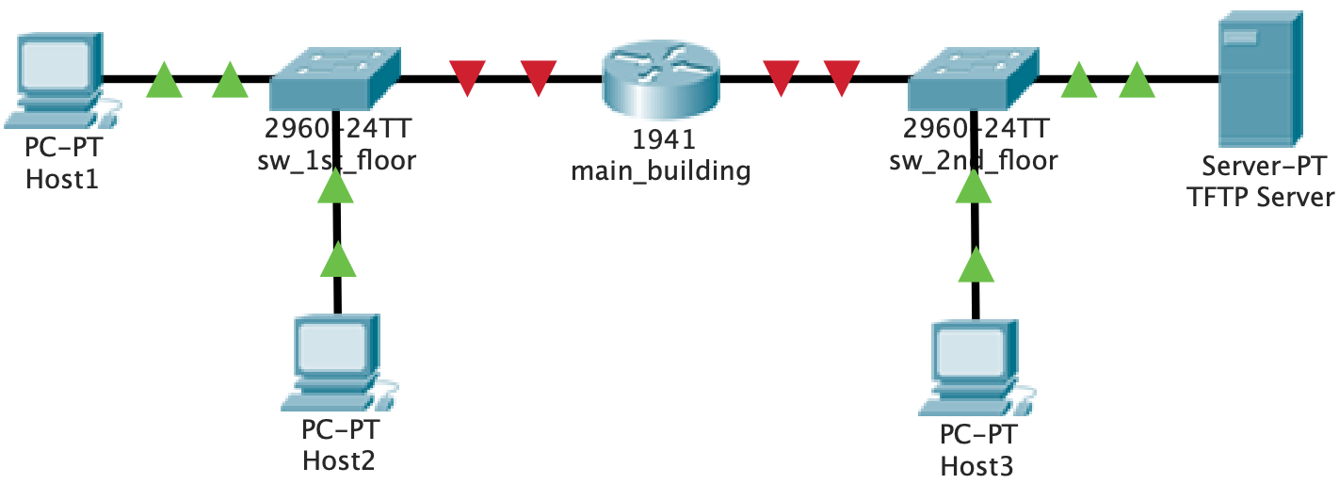
实验拓扑和地址配置
1、按要求划分子网
2、设置各接口IP地址，包括IPv4和IPv6
3、设置交换机SVI地址和管理VTY
4、路由器命名、接口描述、提示语等设置
5、路由器特权访问限制
6、路由器SSH设置

